Slide 1
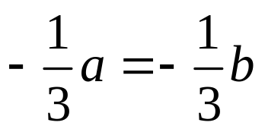
热身运动
下列说法是否正确，并说明理由
1、如果a = b,b = c,那么a = c （ ）依据：
等式的传递性
＞
＞
＞
2、如果a = b,那么a+3 = b+3（ ）依据：
等式的基本性质2
＞
＞
3、如果a = b，那么3a = 3b 或 （ ）
依据：
＞
＞
＞
等式的基本性质3

Slide 2
不等式的基本性质

Slide 3
一、探索猜想
1、等式具有传递性：
如果a =b，b = c, 那么a = c
猜想：不等式是否也具有传递性？
？
如果a b，b c, 那么a c
＜
=
＜
=
＜
=

Slide 4
不等式的基本性质1 若a﹤b,b﹤c.则a﹤c .
这个性质也叫做不等式的传递性。
已知a<b，b<c,在数轴上表示如图
a
b
c
由数轴上a和c 的位置关系，你能得出什么结论？
a<c
你能举几个具体的例子说明吗？

Slide 5
2.等式的基本性质2:等式的两边都加上（或减去）同一个数 ，等式仍然成立。
如果a = b，那么a +c= b+ c，a –c= b- c
猜想：不等式是否也具有类似的性质？
？
如果a＞b，那么a +c＞b+ c，a –c ＞b- c

Slide 6
不等式的基本性质2 不等式的两边都加上（或减
去）同一个数,所得到的不等式仍成立。
如果a＞b，那么a+c＞b+c，a-c＞b-c；
如果a＜b，那么a+c＜b+c，a-c＜b-c.
不等号方向不变
把a>b表示在数轴上，则a+c与b+c哪个较大？
不妨设c>0
a-c与b-c呢？
c
c
∴a+c>b+c
b
b+c
a
a+c
c
c
∴a-c>b-c
b-c
b
a-c
a
你能举几个具体的例子说明吗？

Slide 7

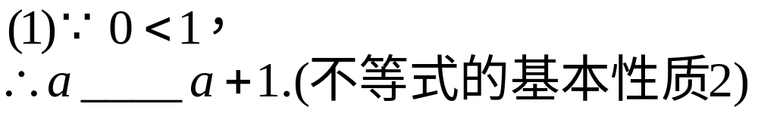
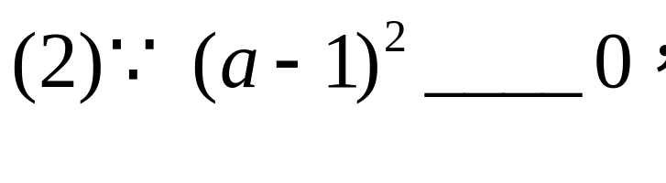
做一做：
1、（2010鄂州）根据下图所示，对a、b、c三种物体的质量判断正确的是（ ）
C
A、a<c B、a<b C、a>c D、b<c
2、选择适当的不等号填空，并说明理由.
<
≥
≥

Slide 8
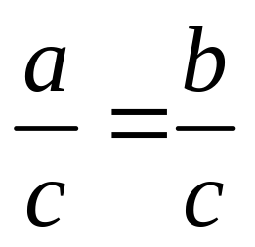


探索猜想：
等式的基本性质3:等式的两边都乘以（或除以）同一个数(除数不能为零)，等式仍然成立。
如果a = b，那么ac= bc，
猜想：不等式是否也具有类似的性质？
？
如果a ＞ b，那么ac ＞ bc， ＞

Slide 9
想一想：
8＿＿12
8×4＿＿12×4
8÷2＿＿12÷2
8＿＿12
8×(-4)＿＿12×(-4)
8÷(-2)＿＿12÷(-2)
＜
＜
＜
>
＜
>
某同学在完成上题后，归纳认为：不等式的两边都乘以（或除以）同一个数，所得到的不等式仍成立。你认为对吗？为什么？

Slide 10
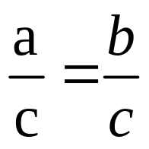


二、探索发现
等式的基本性质3 等式的两边都乘以（或除以）
同一个数（除数不能为零）, 等式仍成立。
如果a = b，那么ac= bc，
不等式的基本性质3
不等式的两边都乘 (或都除以)同一个正数，所得的不等式仍成立；
不等式的两边都乘（或都除以）同一个负数，必须把不等号的方向改变，所得的不等式成立.
即:如果a＞b，且c＞0，那么ac＞bc， ＞ ；
如果a＞b，且c＜0，那么ac＜bc ， ＜ ；

Slide 11
归纳：不等式的基本性质：
性质1：若a＜b，b＜c，则a＜c。
（传递性）
性质2：不等式的两边都加上(或减去)同一个数,所得到的不等式仍成立.
（不等号方向不变）
性质3：不等式的两边都乘(或都除以)同一个正数,所得到的不等式仍成立；
不等式的两边都乘(或都除以)同一个负数,必须把不等号的方向改变,所得到的不等式成立.
（不等号方向不变）
（不等号方向改变）

Slide 12
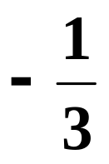

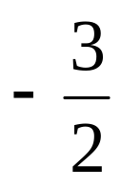
练一练：
填空：
(1)若x+1>0，两边同加上-1，
得_________ (依据：_____________ )；
(2)若2x>-6，两边同除以2，
得_________ (依据：_____________ )；
(3)若 x≤ ，两边同乘 -3，
得 _________ (依据：________________).
x>-1
不等式的基本性质2
x>-3
不等式的基本性质3
x≥
不等式的基本性质3

Slide 13

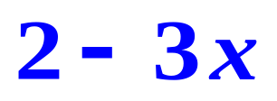
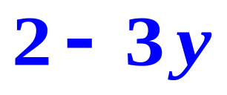
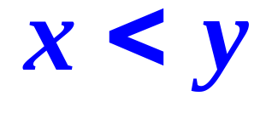
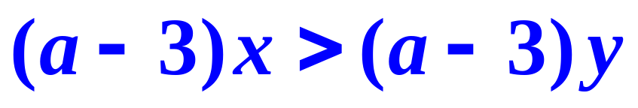

例1、若 ，比较 与
的大小，并说明理由。
例2、若 ，且
求 的取值范围。

Slide 14
试一试：
选择适当的不等号,并说明理由
（1）已知a>b,则a+1 b+1 （ ）
（2）已知a≤b,则-3a -3bb（ ）
（3）已知a<b,则2a 2b， （ ）
2a-3 2b-3 （ ）
（4）已知-3a+2 -3b+2,
则-3a -3b（ ）
a b （ ）
>
不等式基本性质2
≥
不等式基本性质3
<
不等式基本性质3
<
不等式基本性质2
≤
≤
不等式基本性质2
≥
不等式基本性质3

Slide 15
三、挑战自我
例 已知a<0 ，试比较2a与a的大小.
解法一：（不等式的基本性质3）
∵2＞1，a＜0，
∴2a＜a.
解法二：（数形结合）
如图,在数轴上分别表示2a和a的点(a＜0).
2a位于a的左边，所以2a＜a.
∣a∣
∣a∣
想一想：还有其他比较2a与a的大小的方法吗？
2a
a
0

Slide 16
例 已知a<0 ，试比较2a与a的大小.
解法三：（利用不等式基本性质2）
∵a＜0，
∴ a+a＜0+a，
即2a ＜a.
解法四: （差值法）
∵2a－a=a ＜0，
∴2a＜a.
商值法
特殊值法
思考：当a ＞ 0时
a = 0时

Slide 17
拓展提升
判断正误，并说明理由
（1）由5 ﹥ 4，可得5a ﹥ 4a ( )
（2）已知a ﹥ b，可得ac² ﹥ bc² ( )
（2）已知ac² ﹥ bc² ，可得a ﹥ b ( )
×
×

Slide 18

四、探究活动
比较等式与不等式的基本性质.
例如：等式是否有与不等式的基本性 质1类似的传递性？
不等式是否有与等式的基本性质类似的移项法则？
你可以用列表的方式进行对比.（请与你的伙伴交流）

Slide 19
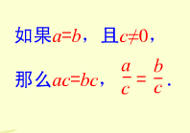
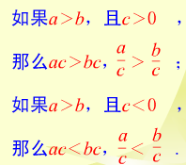
等式与不等式的基本性质的区别与联系
 | 等式 | 不等式
基本性质1
基本性质2
基本性质3
若a=b，b=c，则a=c。
若a＜b，b＜c，则a＜c。
如果a=b，那么
a+c=b+c，a-c=b-c
如果a＞b,那么
a+c＞b+c，a-c＞b-c

Slide 20

通过这节课的学习活动你有哪些收获？

Slide 21
小结:
1、不等式的基本性质：
性质1：若a＜b，b＜c，则a＜c。
（传递性）
性质2：不等式的两边都加上(或减去)同一个数,所得到的不等式仍成立.
（不等号方向不变）
性质3：不等式的两边都乘(或都除以)同一个正数,所得到的不等式仍成立；
不等式的两边都乘(或都除以)同一个负数,必须把不等号的方向改变,所得到的不等式成立.
（不等号方向不变）
（不等号方向改变）
2、学习了三种数学思想方法：类比思想、数形结合思想、分类讨论思想

Slide 22
作业：
1、作业本二
2、课本p102页的作业题

Slide 23



再 见

Slide 24
学以致用
我国于2001年12月11日正式加入世界贸易组织（WTO）。加入前，产品A的进口税超过产品B的进口税的1倍以上；加入后，这两种产品的进口税都下调了15%。你认为加入后产品A的进口税仍超过产品B的进口税的1倍以上吗？请说明理由。
解：设加入前产品A、B的进口税分别为a美元、b美元。由题意,得,a>2b。加入后A、B两种产品的进口税分别为（1-15%）a元， （1-15%）b元，由不等式的基本性质3，
∵ 1-15%＞0
∴（1-15%）a＞2 （1-15%）b
即表示产品A的进口税仍超过产品B的进口税的1倍以上。

Slide 25
思考
老王和小李在同一家公司工作。老王每月的工资
原来比小张要高，但不到他的两倍。新年开始时，
公司给他们同时加薪10%，问加薪后老王的工资
仍比小张的工资高，但低于两倍吗？请说明理由。
如果是每个月各加薪200元呢？

Slide 26
挑战自我：
有理数a.b.c在数轴上的对应点如图所示
b
c
0
a
用“﹤”或“﹥”填空
①a+b_____a+c
②ab_____ac
③ac_____bc
﹤
﹤
﹤

